Slide 1
PERSONAL VOCABULARY

Slide 2
GOAL
1) регистрация пользователей. Назначить права для пользователя так, что каждый пользователь должен иметь доступ только к общему и его персональному словарю;
2) пользователь может создавать карточку на слово, формируя свой личный словарь. Карточка содержит информацию о - слово, транскрипция, перевод, ассоциации на слово, это слово в контексте, возможность загружать свои изображения или фото на слово. В карточке пользователь может отметить слово, как выученное; словарь выводится пользователю по 50-100 слов в порядке последее добавленное - первое в списке выведенных, как в реальном словаре.
3) для пользователя формируется и выводится список-напоминание из слов, отмеченных как выученные, которые необходимо повторять, по правилу - в тот же день, на следующий день, раз в неделю, раз в месяц, раз в квартал, раз в полгода, раз в год;
4) поиск нужного слова в словаре;
5) админ-часть.

Slide 3
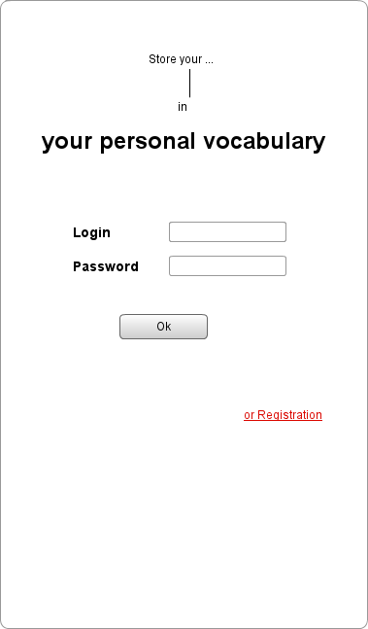
Start Page

Slide 4
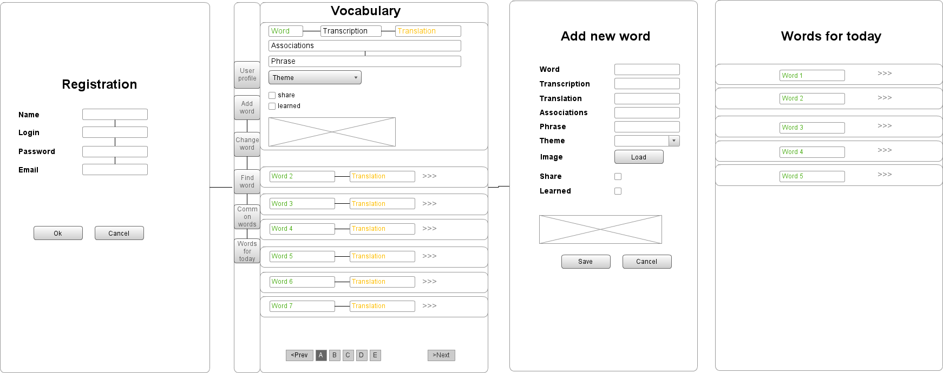
Vocabulary Pages

Slide 5
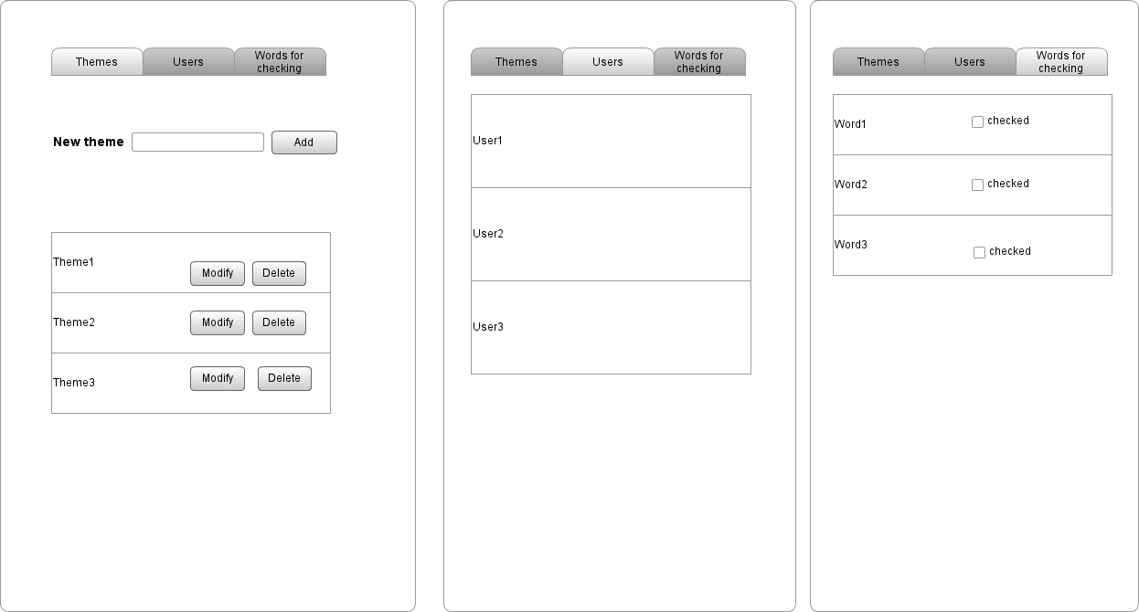
Admin Pages

Slide 6
Current Status
Heroku app (backend)
https://blooming-lowlands-46132.herokuapp.com/

Slide 7
Current Status
Github repository (Frontend)
https://github.com/RPodshyvalova/personal-vocabulary
Github repository (Backend)
https://github.com/monferat/Personal_Vocabulary

Slide 8
Q&A

